Slide 1



CHÀO MỪNG QUÝ THẦY CÔ
VỀ DỰ TIẾT HỌC NGÀY HÔM NAY
HOẠT ĐỘNG TRẢI NGHIỆM
LỚP 5A
Giáo viên: Lương Tú Anh

Slide 2
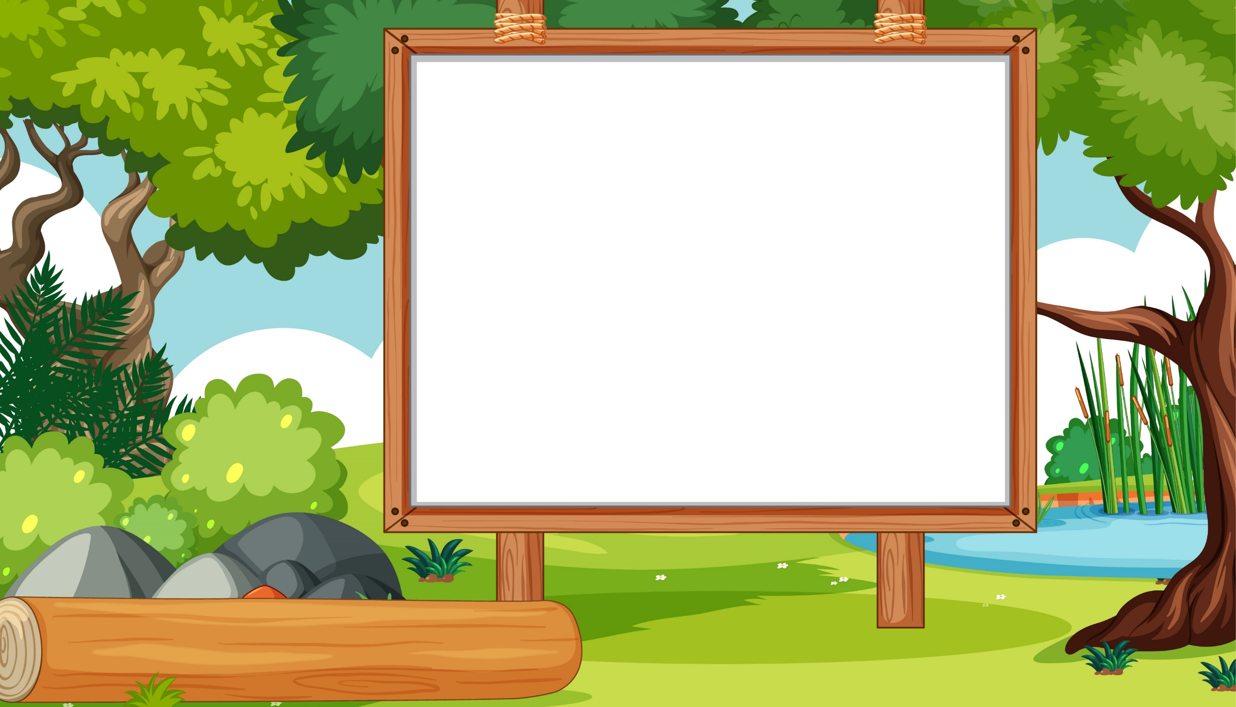



Slide 3
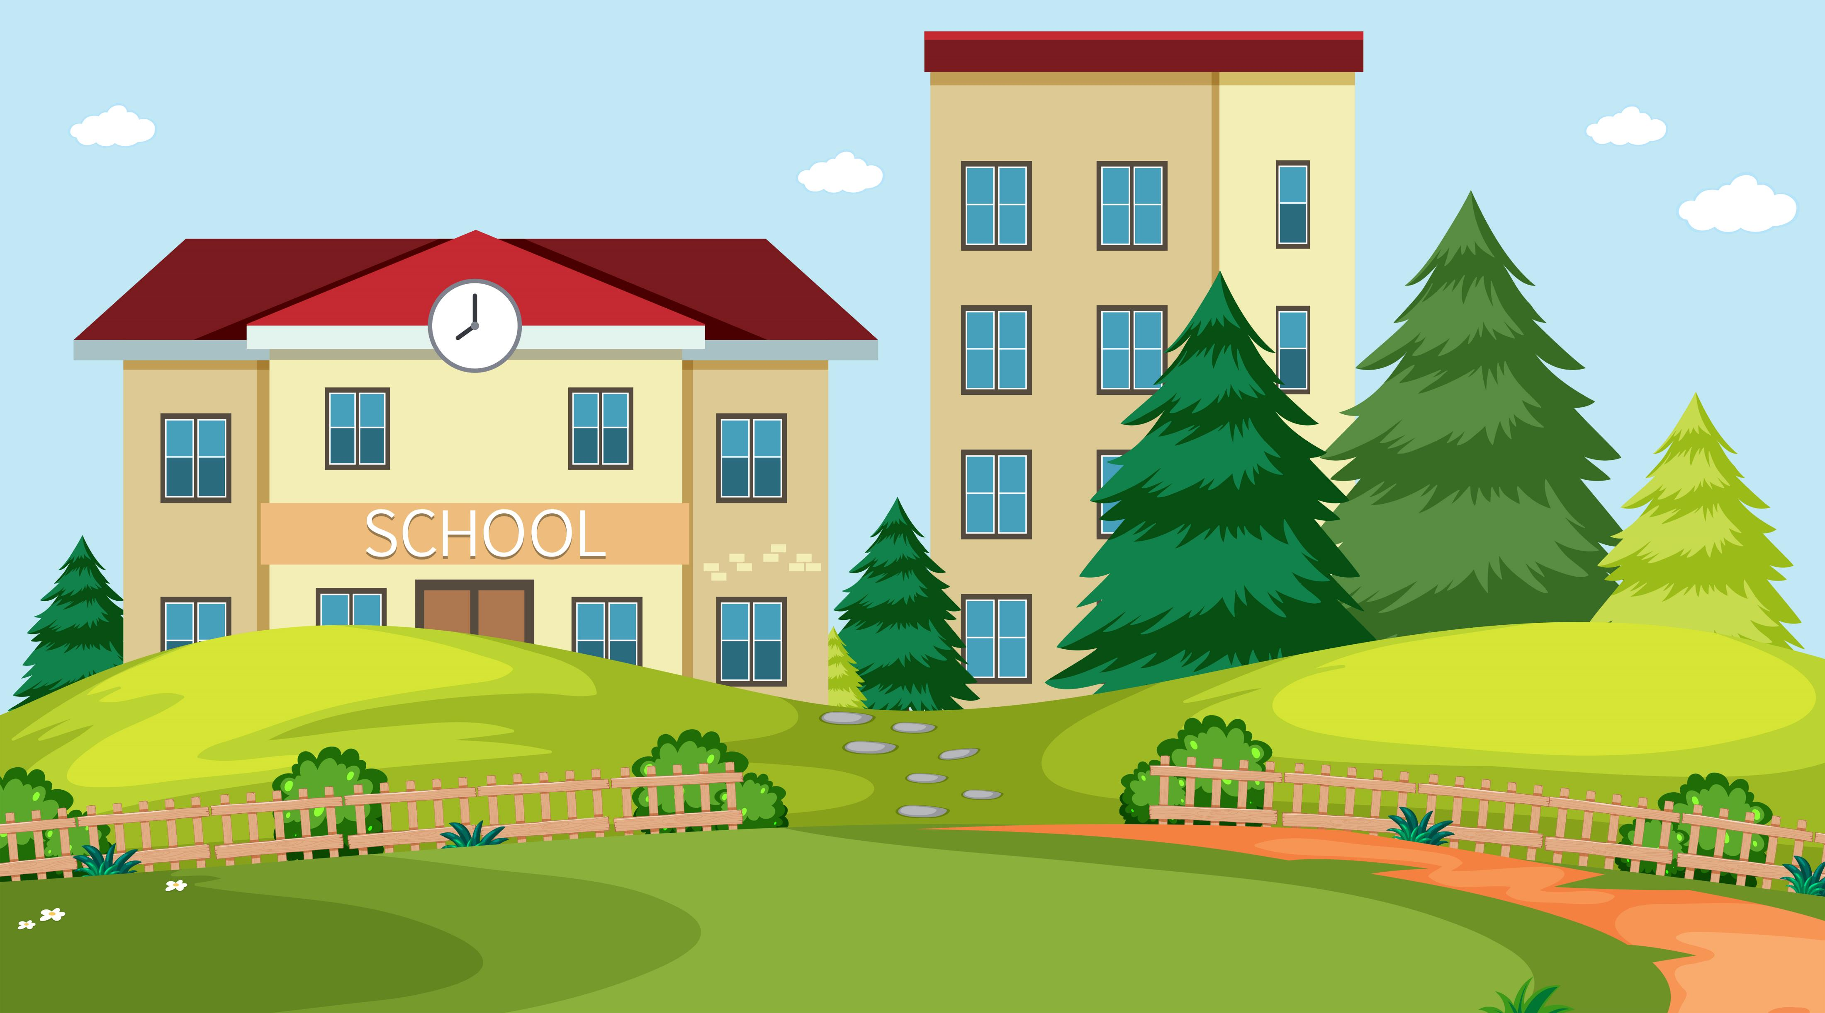



Tiết 2:
Notes:
Để có được tình bạn đẹp các em hãy đến với bài học ngày hôm nay – Chủ đề 2 – Tiết 2: Hoạt động giáo dục theo chủ đề: Giữ gìn tình bạn.

Slide 4
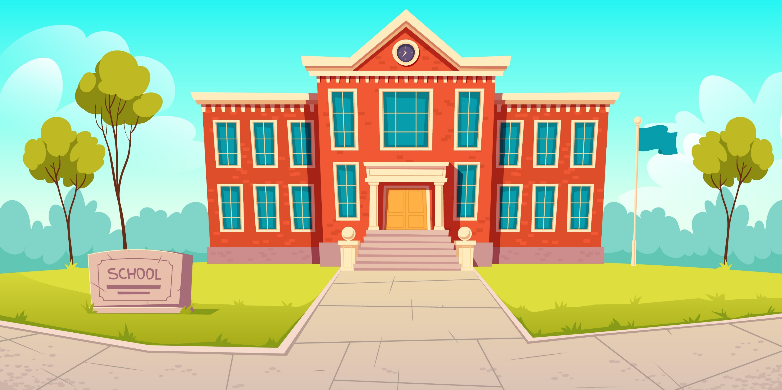
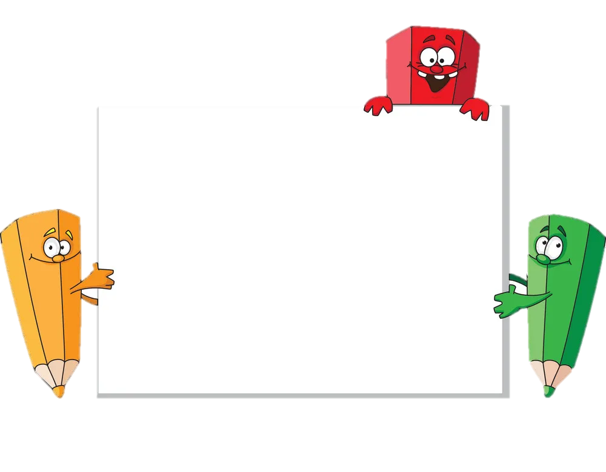

Chia sẻ về những ưu điểm của các thành viên trong lớp.

Slide 5
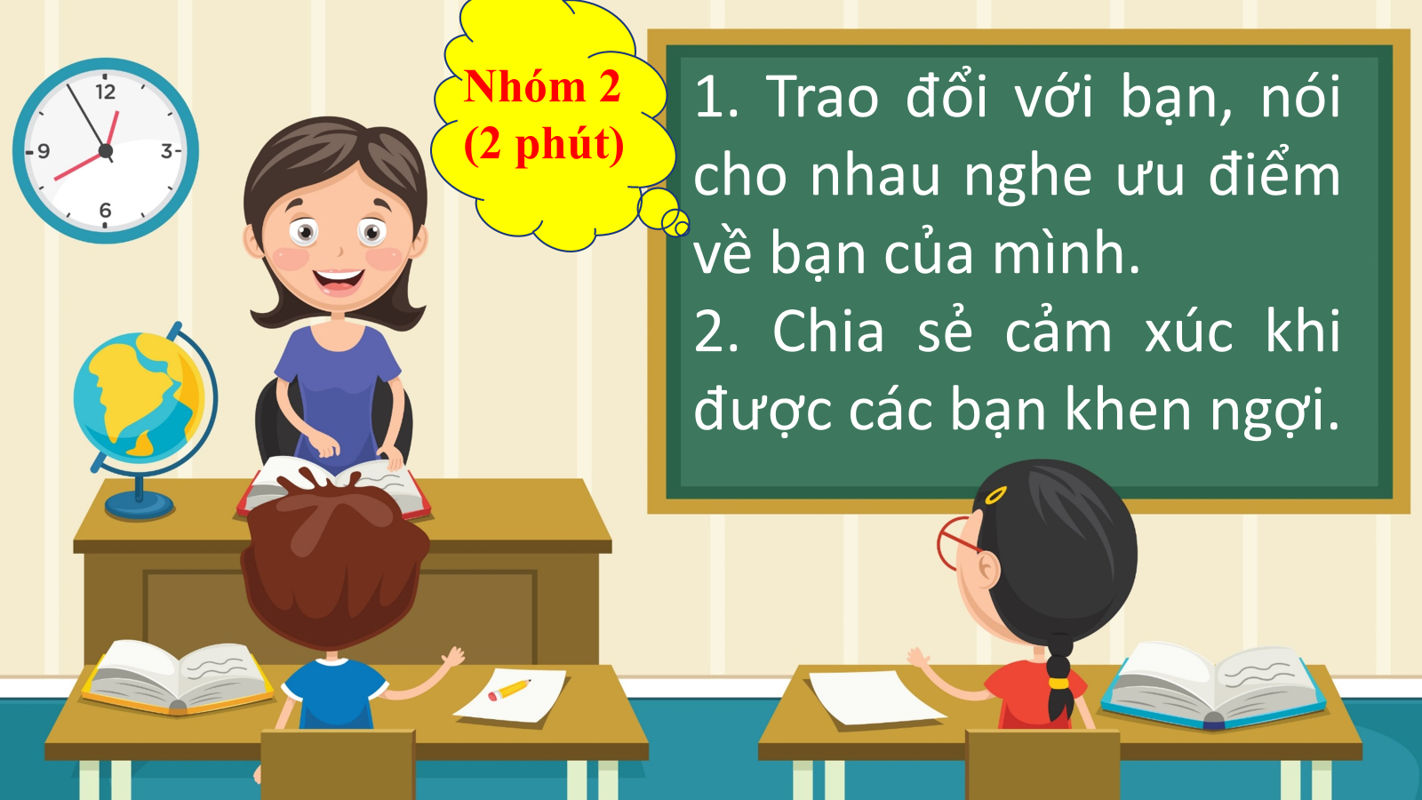


Slide 6

TRÒ CHƠI:
THỬ TÀI ĐOÁN TÊN

Slide 7
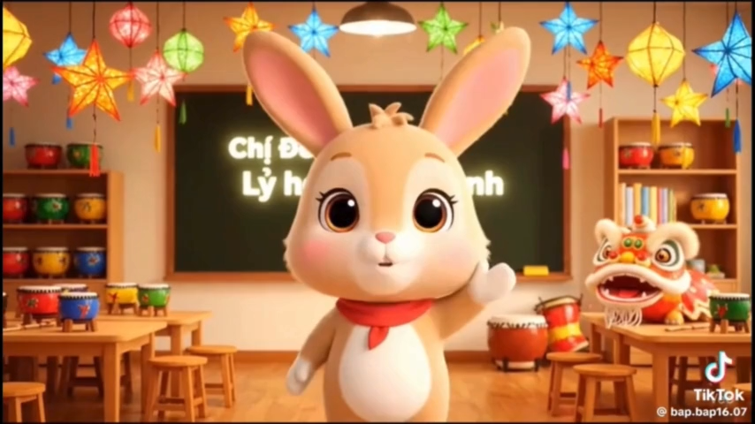

Slide 8
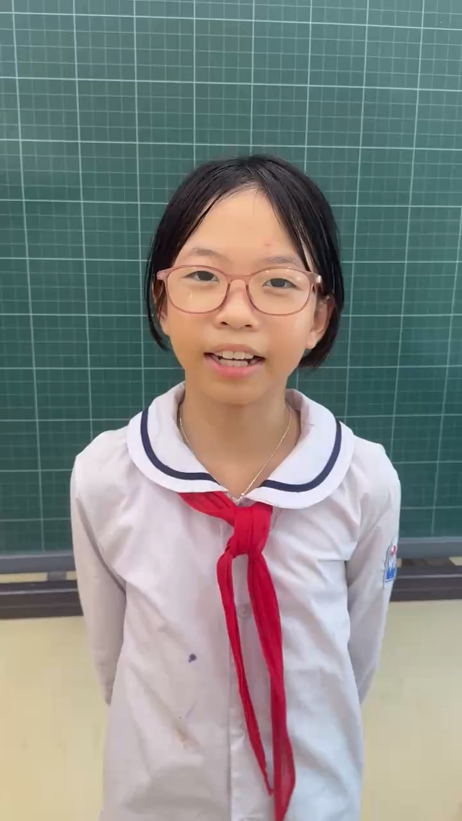
NGỌC DIỆP

Slide 9


Slide 10



Đề xuất những việc làm để giữ gìn tình bạn.

Slide 11


Nếu tất cả đồng lòng thực hiện các việc làm nho nhỏ, tình bạn trong tập thể lớp sẽ được giữ gìn, nuôi dưỡng và khăng khít, bền lâu.

Slide 12

Lựa chọn
"Sứ giả tình bạn"

Slide 13

Đưa ra các tiêu chí lựa chọn
“Sứ giả tình bạn”.
Nhóm 4 ( 2 phút)

Slide 14

Các tiêu chí lựa chọn
“Sứ giả tình bạn”.
Có uy tín.
Biết lắng nghe.
Biết thuyết phục...

Slide 15
Bình chọn hoặc xung phong ứng cử vào vai trò “Sứ giả tình bạn" theo các tiêu chí đã xác định.
Nhóm 4 ( 2 phút)

Slide 16

TRAO DANH HIỆU
“SỨ GIẢ TÌNH BẠN”

Slide 17
